Slide 1
Otter实现上海/美国异地机房双向同步
上海机房
服务器 | 应用1 | 应用2
SH_01 | MySQL | Zookeeper
SH_02 | Otter_manager | Otter_node1
上海/美国异地机房双向同步业务场景
业务性
隔离性
关联数据
双A写入
事务性
异构性（支持MySQL/Oracle）
中美异地机房同步性能指标
a. 100tps ， 延迟2s
b. 5000tps ，延迟10s
SH_01
SH_02
MySQL双向同步
美国机房
服务器 | 应用1 | 应用2
AM_01 | MySQL | Zookeeper
AM_02 | Otter_node1
AM_01
AM_02

Slide 2
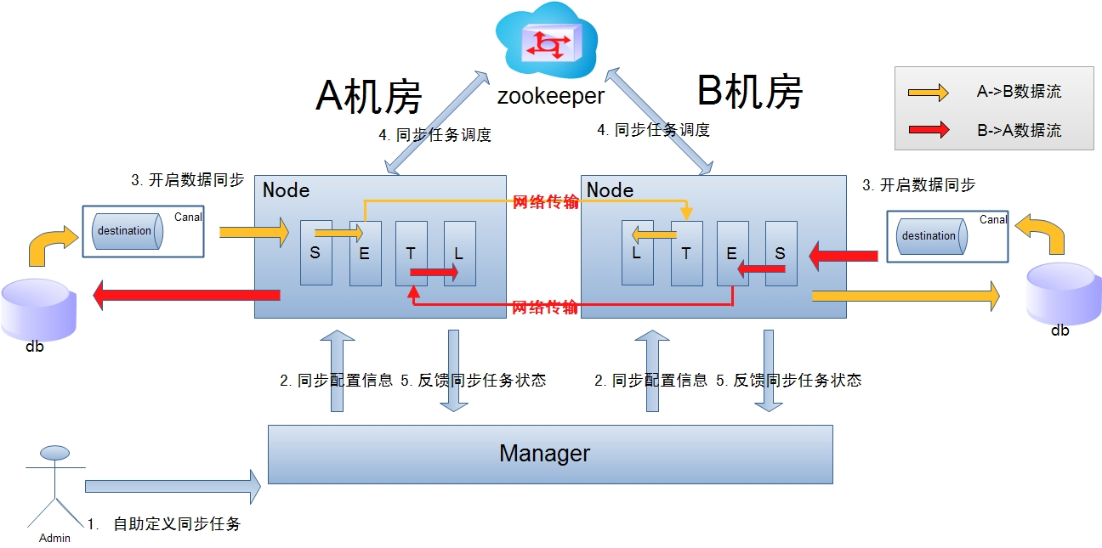
Otter异地机房复制示意图

Slide 3
上海机房
SH_01
SH_02
SH_03
SH_04
美国机房
日本机房
AM_01
JP_01

